Slide 1
ОРГАНИЗАЦИЯ ПРОЕКТНОЙ ДЕЯТЕЛЬНОСТИ ОБУЧАЮЩИХСЯ В РАМКАХ
РЕАЛИЗАЦИИ ФГОС ООО и СОО
Гордиенко Людмила Викторовна,
учитель биологии высшей квалификационной категории
МБОУ «Подгоренская СОШ №1»
Подгоренского муниципального района
Воронежской области

Slide 2
Выполнение проекта складывается из трёх этапов:
1) разработка проекта;
2) практическая реализация проекта;
3) защита проекта.

Slide 3
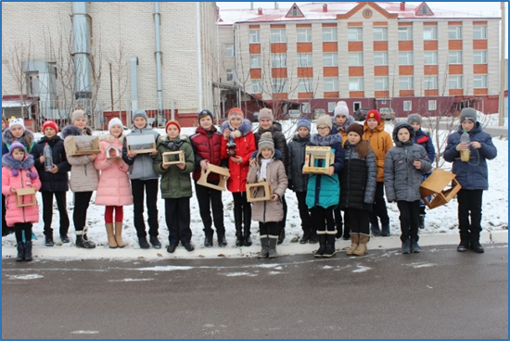
На уроках биологии в 5 классе реализуется индивидуальный проект: «Кормушка для птиц»
Октябрь: школьники получают задание: узнать, чем следует подкармливать птиц зимой, какие надо изготовлять кормушки для птиц.
Ноябрь: проводиться конкурс «Лучшая кормушка для птиц». Школьники приносят свои кормушки для птиц, демонстрируют их, потом развешивают на деревьях и подкармливают птиц в холодное время года.
Март: пятиклассники готовят защиту проектов в бумажном варианте и в виде презентации. Рассказывают о своей работе одноклассникам. Лучшие работы представляются на конференции школьного научного общества «Мир открытий».

Slide 4
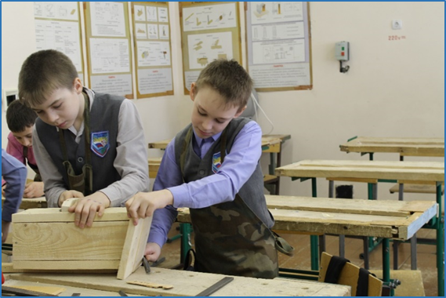
Пример группового проекта – это проект «Наши пернатые друзья»
Теоретическая часть подготавливается на занятиях внеурочной деятельности.
Практическая часть выполняется на уроках технологии. Школа приобретает необходимые материалы, и мальчики на уроках технологии изготовляют птичьи домики.
На занятиях внеурочной деятельности школьники готовят праздник: «Встречаем птиц весной».
Этот праздник приурочен к Всемирному Дню птиц, который отмечается 1 апреля. В этот день школьники развешивают птичьи домики.

Slide 5
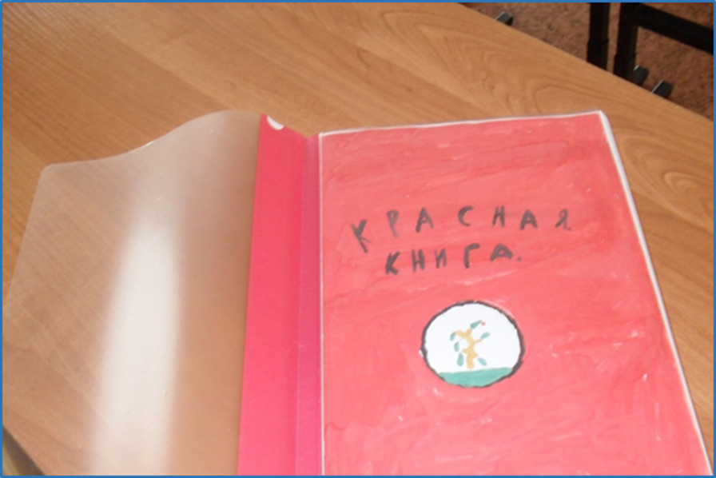
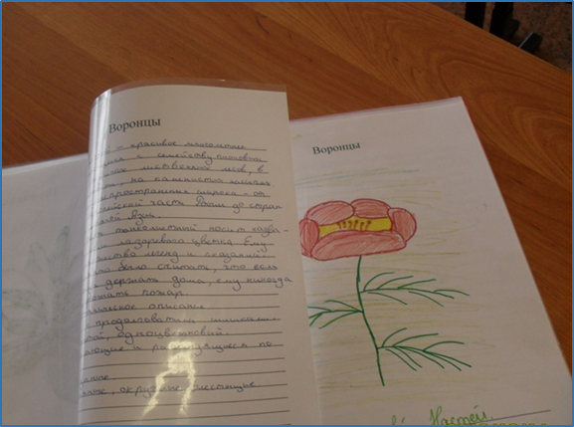
Проект «Красная книга
Подгоренского края»

Slide 6
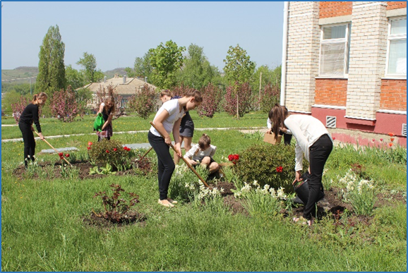
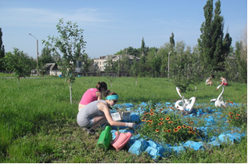
Два крупных проекта проводятся по благоустройству территории школы:
«Школа – сказочный уголок детства»
«Ландшафтный дизайн
школьного сада»

Slide 7
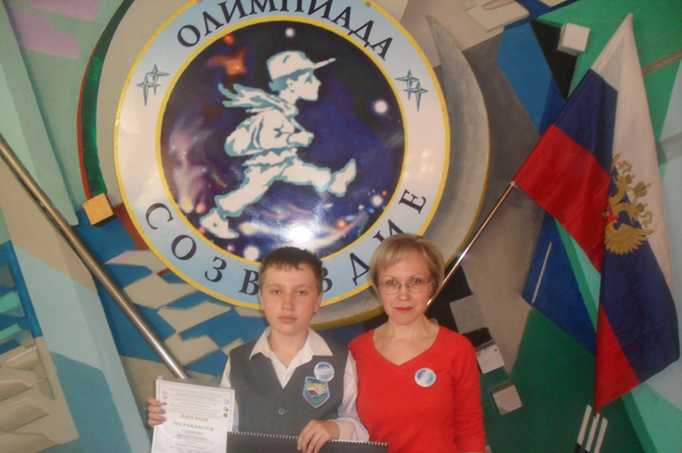
Проект «Оценка антропогенного воздействия на территорию пруда Квадратный»
Проект стал лучшим в номинации «Сохраним Землю» (областной конкурс «Планета Земля. Взгляд из Космоса»), и занял второе место на Всероссийском конкурсе «Созвездие»

Slide 8
Знания и умения, необходимые школьникам для организации проектной деятельности, в будущем станут основой для организации научно-исследовательской деятельности в вузах, колледжах, техникумах.
Кроме того, проектная деятельность по биологии и экологии – это эффективный путь становления экологической культуры школьников.

